Slide 1
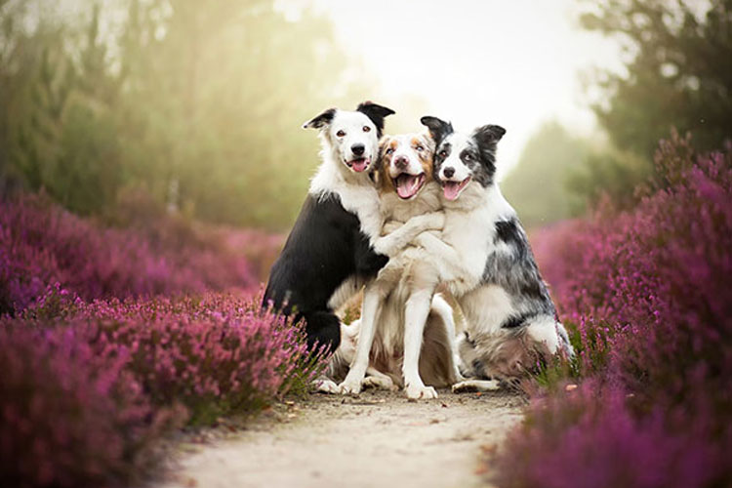
Haciendo piña (desde el coloquialismo y las buenas prácticas)

Slide 2
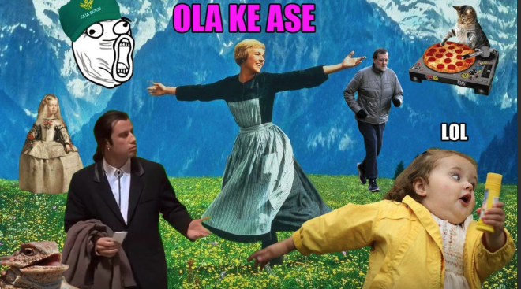
Dolors Boatella

Slide 4
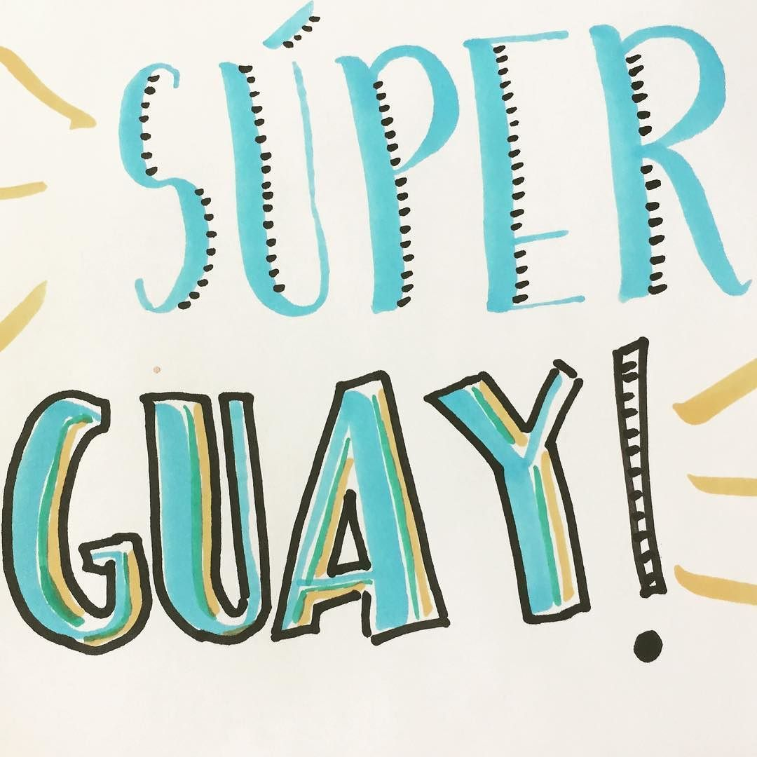
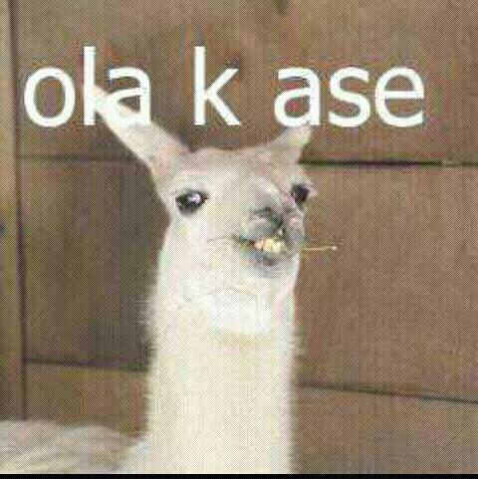

Slide 5
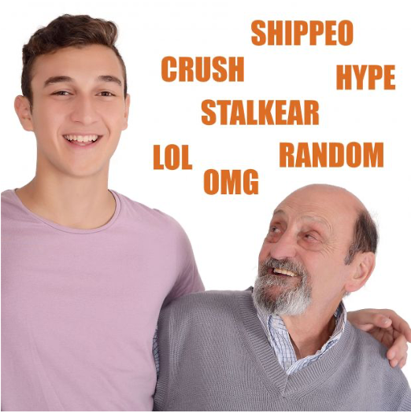
BUENAS PRÁCTICAS

Slide 6
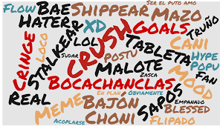

Slide 7
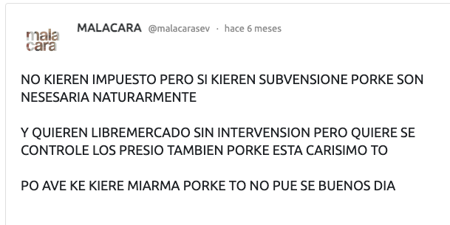
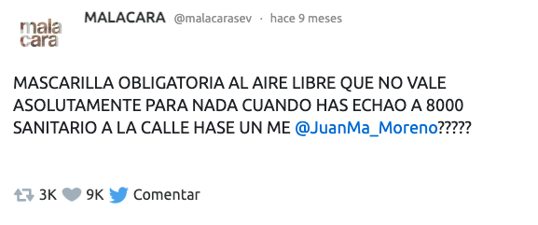

Slide 9
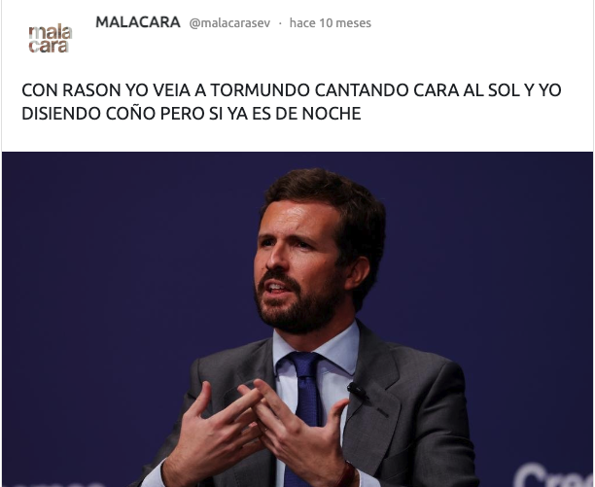

Slide 11
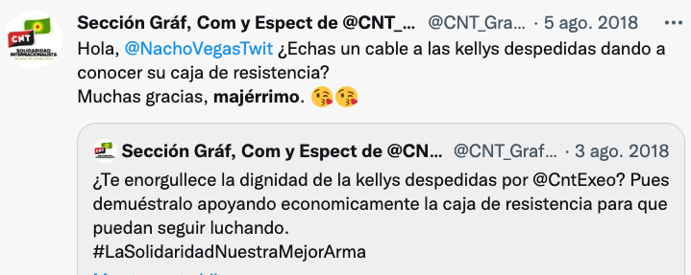
LAS MAYÚSCULAS
-ÉRRIMO/A

Slide 12
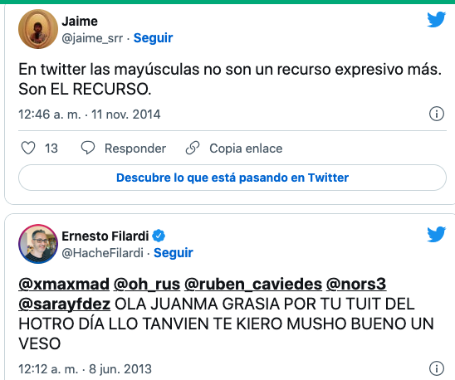

Slide 13
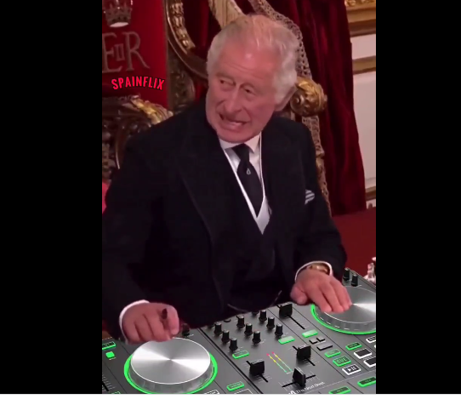
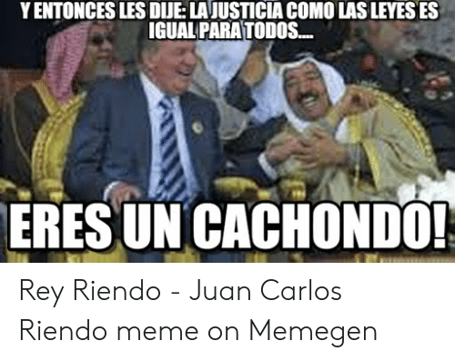
MEME ACTUALIDAD

Slide 14
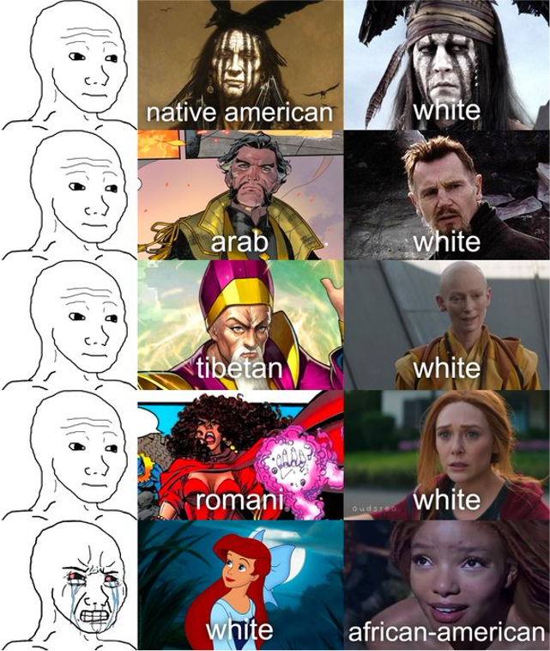
UNA IMAGEN, MÁS QUE 1.000 PALABRAS…

Slide 15
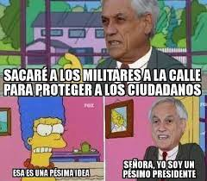
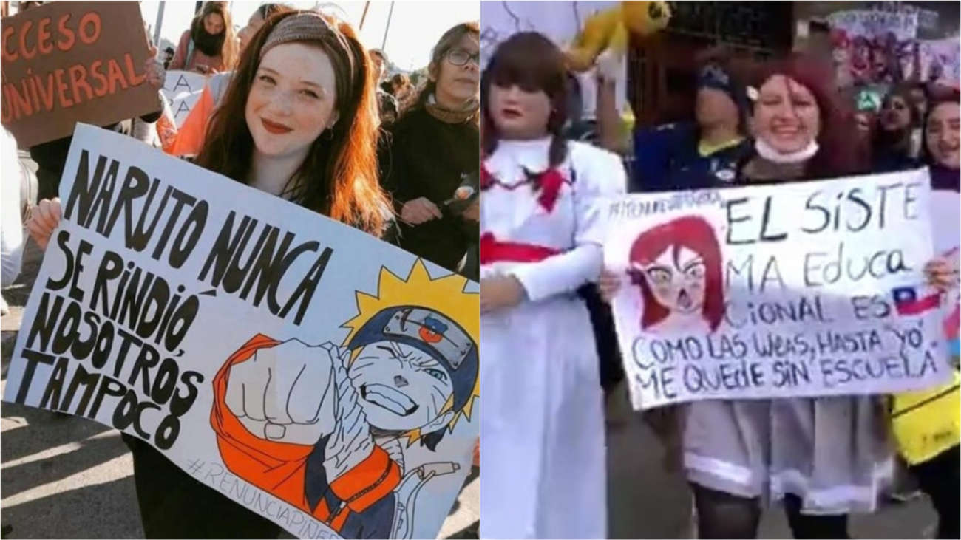

Slide 16
BUENAS PRÁCTICAS: TEMA DEL DÍA

Slide 17
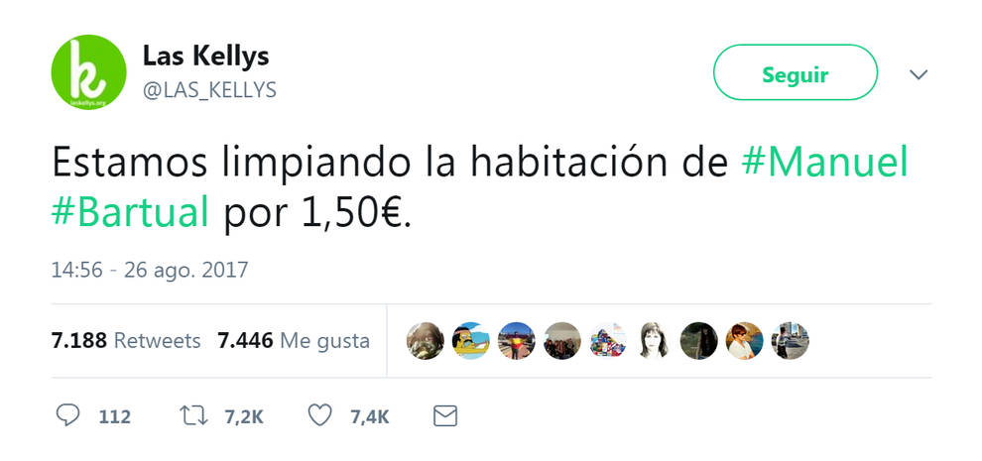
TIRAR DEL TT

Slide 18
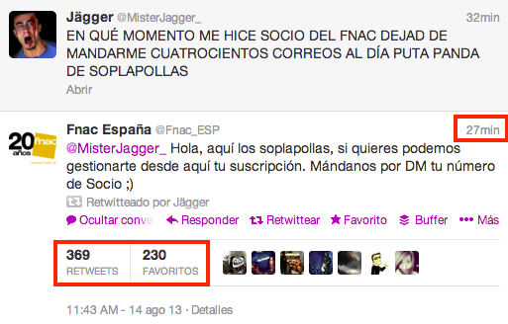
FEED THE TROLL (CON HUMOR)

Slide 19
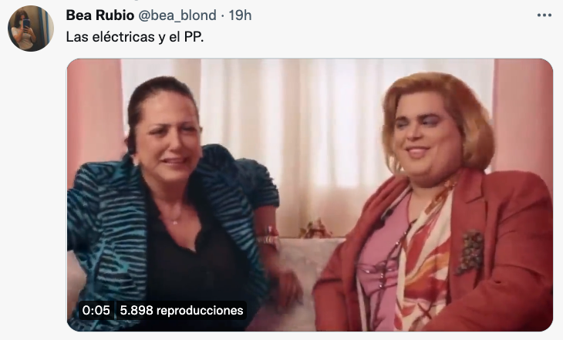
PAQUITA SALAS SIEMPRE FUNCIONA

Slide 20
TIPS INSTAGRAM
-MUCHO HT
-IMÁGENES Y CONTENIDOS PROPIOS
-INTERACTUAR, PREGUNTAS, ENCUESTAS
-PUBLICAR UNA AL DÍA

Slide 21
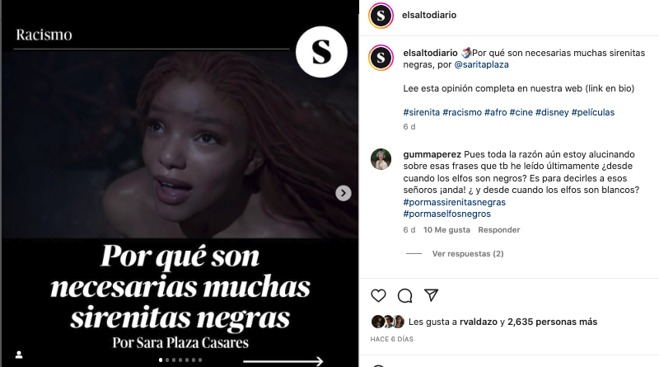
INSTAGRAM

Slide 23
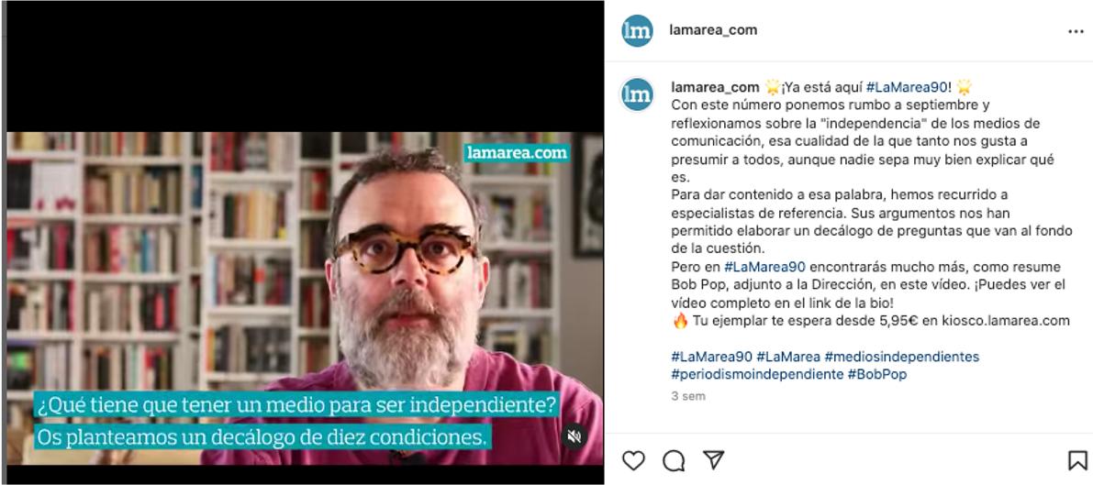
MÁS HASHTAG

Slide 24
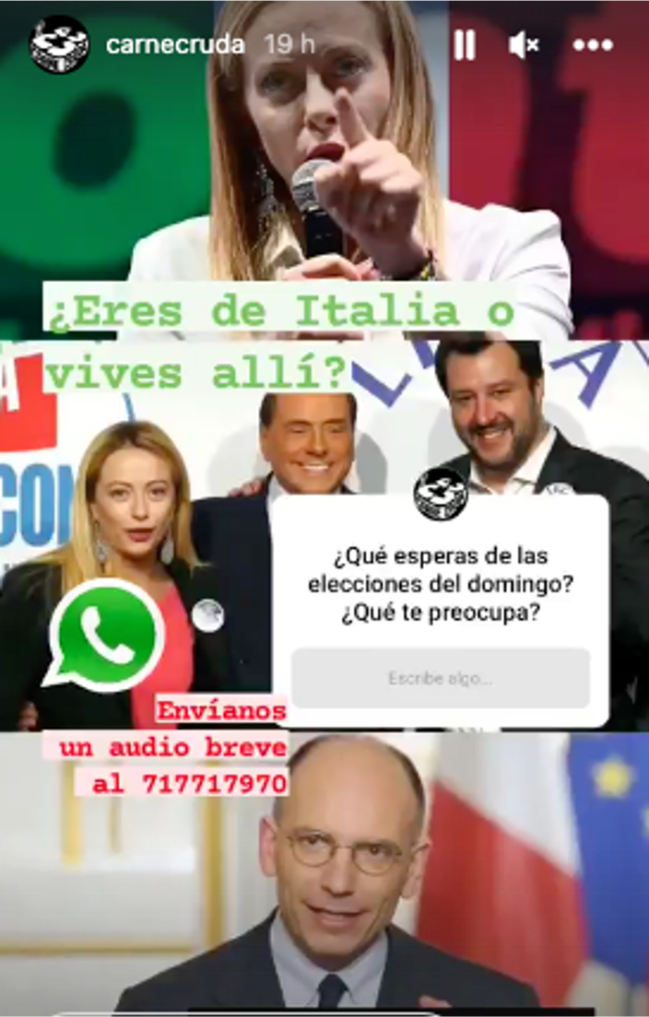
PARTICIPACIÓN

Slide 25
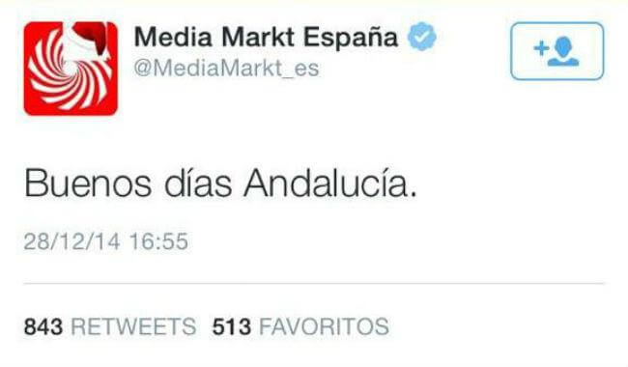
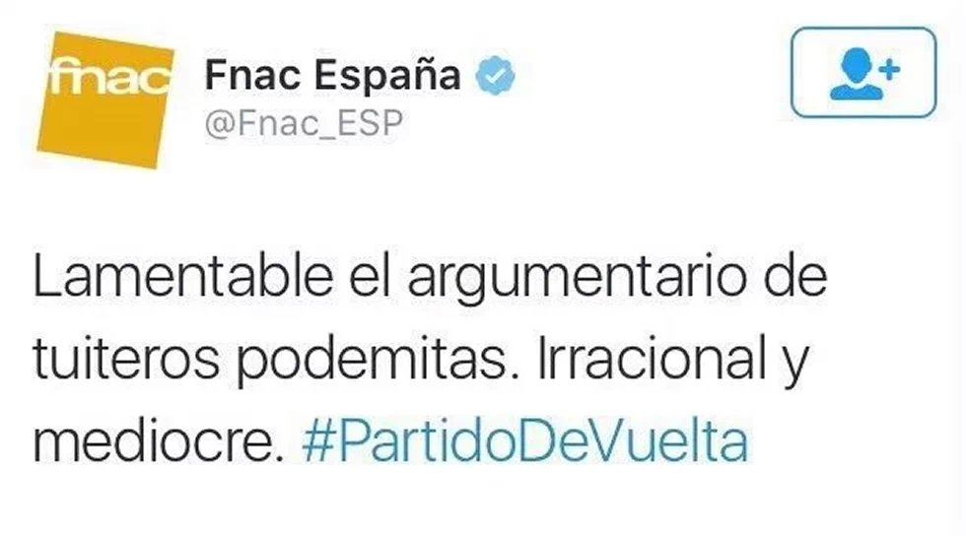
MALAS PRÁCTICAS

Slide 26
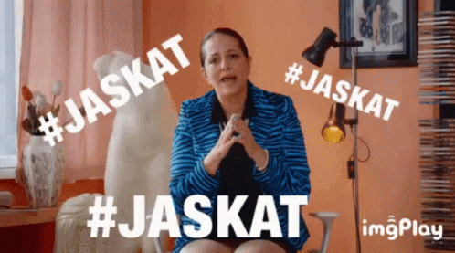
RUIDO

Slide 27
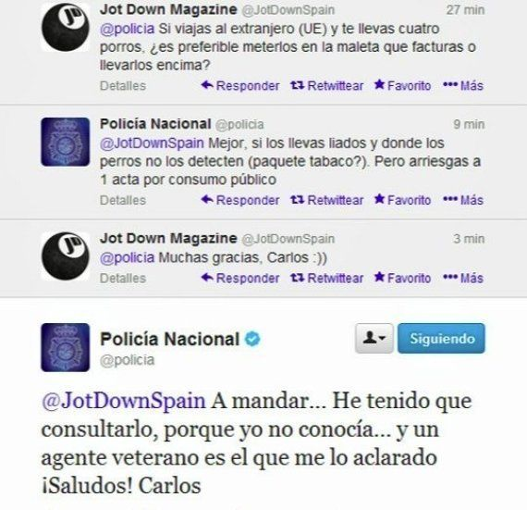

Slide 28
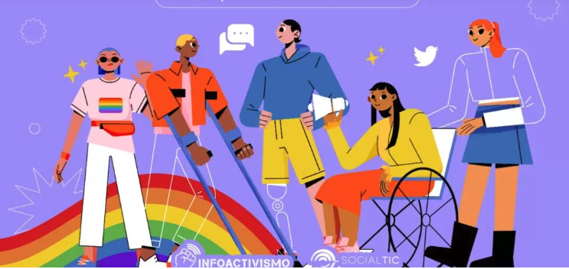
ANTICAPACITISMO EN RR.SS

Slide 29
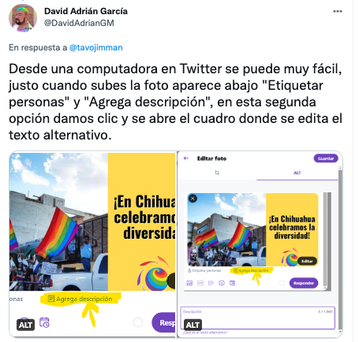
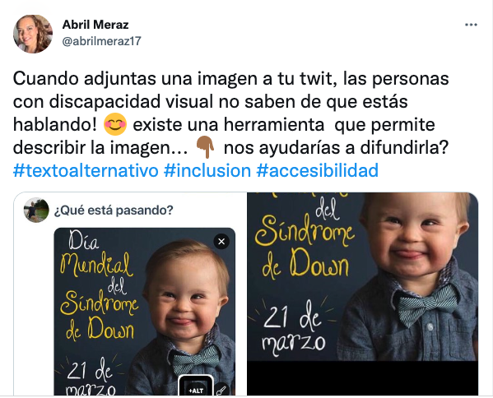
ACCESIBILIDAD

Slide 30
INCLUSIVADAD
-TODAS, TODOS, TODES. Neutro.
-Lectura Fácil
-#TextoAlternativo
-Evitar frases capacitistas
-Subtítulos

Slide 31
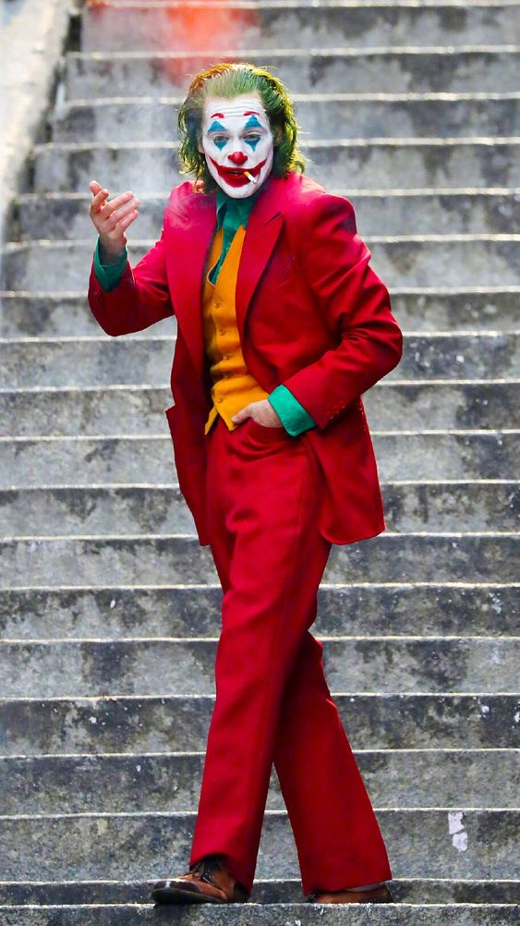
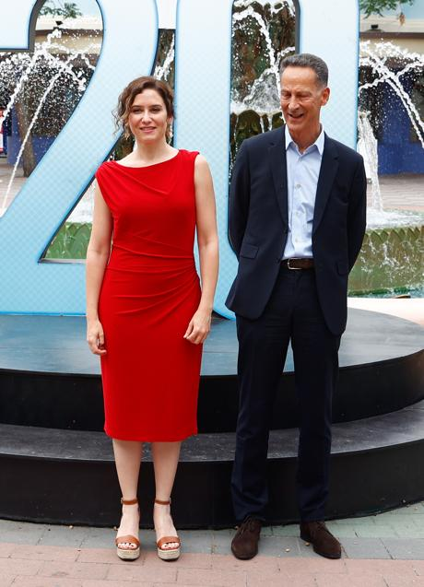
NO REPRESENTAN A LAS LOKAS

Slide 32
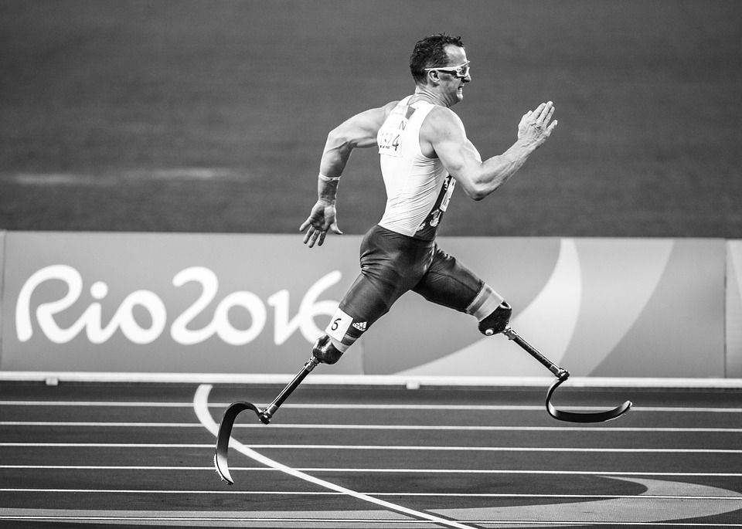
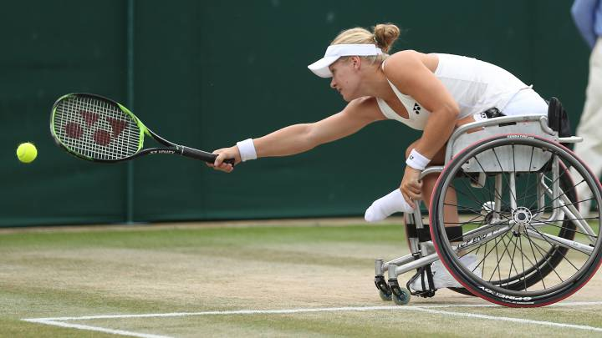
NO REPRESENTAN A TODAS LAS DISCAS

Slide 33
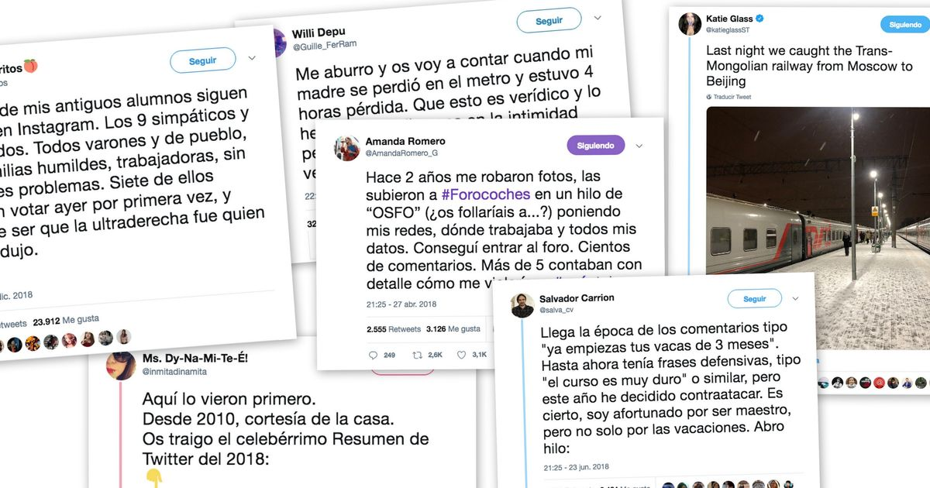
DENTRO HILO

Slide 34
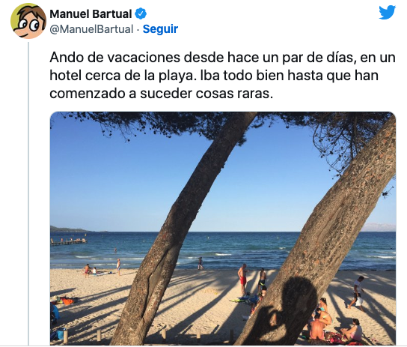
MARCARSE UN BARTUAL

Slide 35
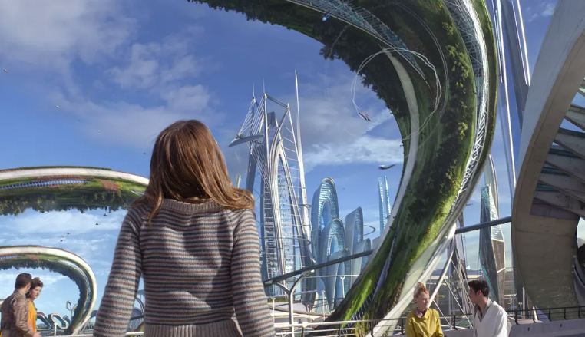
LA UTOPÍA COMO ELEMENTO TRANSFORMADOR

Slide 36
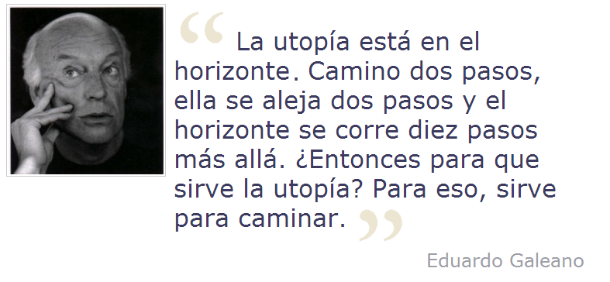

Slide 37
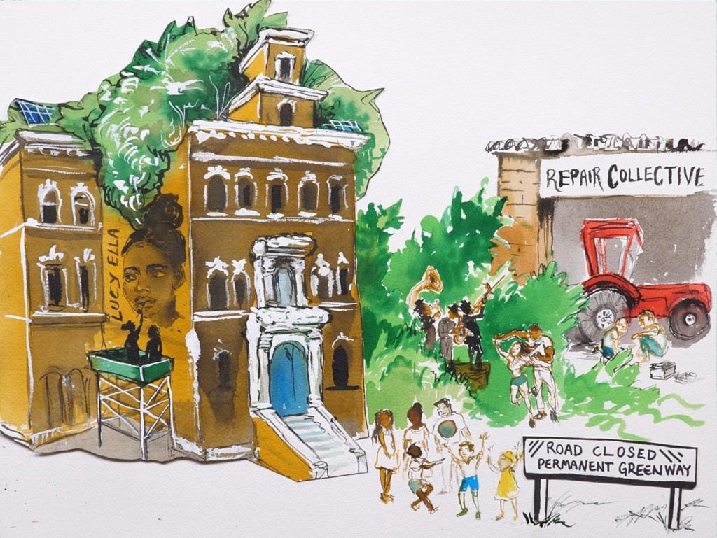
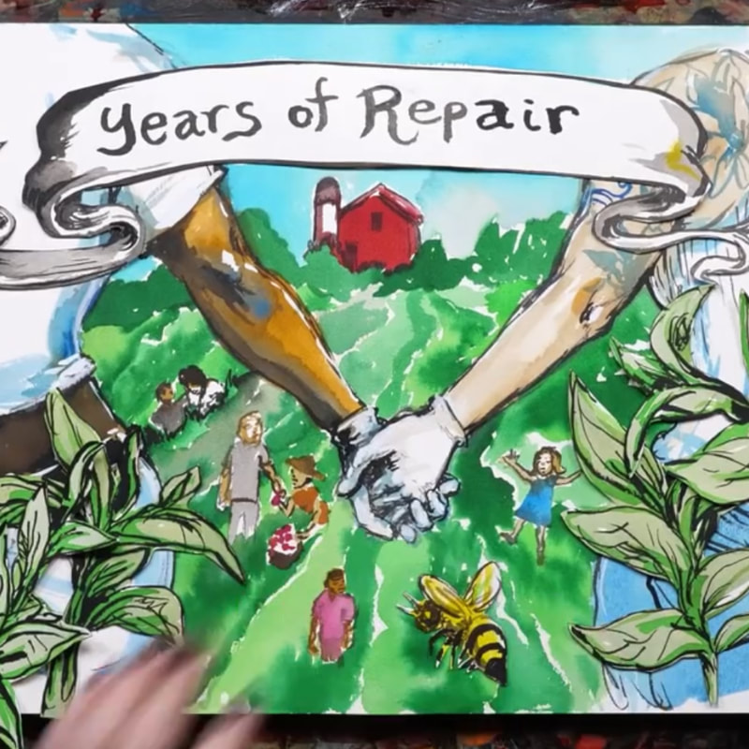
Message from the Future II: The Years of Repair

Slide 38
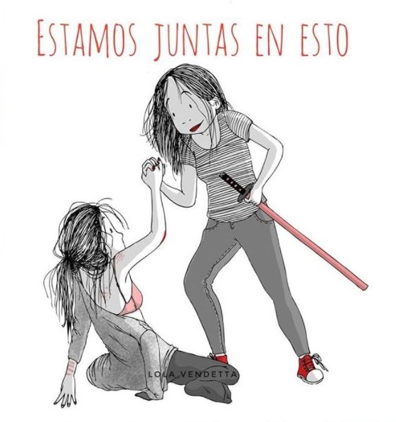

Slide 39
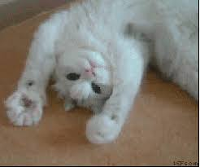
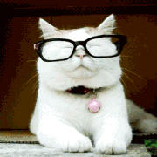

Slide 41
HUMOR+UTOPÍA+MENSAJES CLAROS

